Slide 1
期货与期权
期货交易流程
主讲教师： 王雅杰

Slide 2
第三章 期货交易的流程
教学目的和内容
  通过本章的学习，要求学生全面了解期货交易的基本流程，掌握期货保证金交易的实质，熟悉期货交割的程序，进一步理解期货交易的实质。
教学重点和难点
  期货交易的整个流程
  保证金交易的内容和实质
  各种交易指令及意义

Slide 3
第一节 期货交易的主要术语
期货交易的主要术语
  委托单：出市代表经由计算机终端输入的商品买卖定单。
  成交单：经计算机配对后产生的买卖合约单
  开盘价：当天某商品的第一笔成交价
  收盘价：当天某商品的最后一笔成交价
  最高价：当天某商品最高成交价
  最低价：当天某商品最低成交价
  最新价：当天某商品当前最新成交价
  升跌(CHANGE):又称走势或涨跌。指某一特定期货合约当日的今收盘或即时的最新价与昨收盘之差价。若差价为正值，说明今收盘高于昨收盘，价格有看涨趋势，若差价为零，表时今收盘与昨收盘持平，若差价为负值，表示今收盘比昨收盘有下降趋势。升跌可分为相对升跌和绝对升跌。
      相对升跌（%)=(今收盘-昨收盘）/昨收盘*100%
      绝对升跌=今收盘-昨收盘
  成交量：指每一交易日即时成交的期货合约的数量
  结算价：当天某品种所有成交合约的加权平均价
  买价：某品种当前最高申报买入价
  卖价：某品种当前最低申报卖出价

Slide 4
第一节 期货交易的主要术语
涨停板价：某品种当日可输入的最高限价（等于昨结算价+最大变动幅度）
跌停板价：某品种当日可输入的最低限价（等于昨结算价-最大变动幅度）
空盘量：当前某品种未平仓合约总量，又称持仓量，指尚未平仓的合约数量，也是尚未经相反的期货或期权合约相对冲，也没有进行实物交割或履行期权合约的某种商品期货或期权合约总数量。
牛市:
熊市:
买空者
卖空者
鹿市
交易部位：尚未进行对冲处理的，买或卖的期货合约的数量。
开仓：只做了买入或卖出双向操作中的一项。
平仓：买 入后卖出，或卖出后买入结算原先所做的新仓单。
订单：指令
单号：系对为委托单或成交单分配的唯一标识

Slide 5
期货交易总流程
1.开户
2.下单
3.竞价与成交
4.结算
5.交割

Slide 6
第二节 开设交易账户
个人和企业法人客户
1、风险揭示
个人客户应在仔细阅读并理解后，在该《期货交易风险说明书》上签字；
单位客户应在仔细阅读并理解之后，由单位法定代表人在该《期货交易风险说明书》上签字并加盖单位公章。

Slide 7
第二节 开立交易账户
  2. 签定期货经纪合同
  （1）选择经纪公司
    经纪公司的资信是否好
    地理位置是否方便自己
    有无完备和先进的通讯设备和市场分析软件
    交易效率是否高
    是否规定经纪人不准为自己交易？
    手续费用的规定，手续费和交易服务质量是否相符
    经纪公司对市场的分析和预测的效率是否高？
    经纪人的经营思想是否建立在优质服务的基础？
    经纪公司也要对交易客户的背景进行了解

Slide 8
第二节 开设交易账户
（2）投资者根据交易情况开设账户（例如以下）
  个人账户
    由单一客户开设的帐户，只有开户者本人可以使用
  联合账户
    由两个或两个以上的客户共同出资开设的帐户。
  合伙账户
    指两人以上共同经营的帐户
  公司账户
    客户代表公司进行期货交易开设的帐户。
（3）签定合同
（4）缴纳保证金

Slide 9
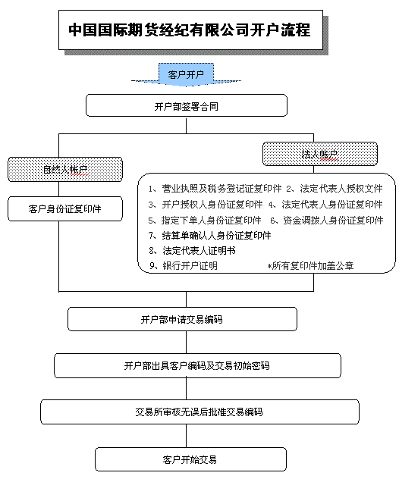

Slide 10
第三节 下单（下达交易指令）
  交易指令的内容:期货合约品种,交易方向,委托数量,委托价格,委托有效时间,日期等
1.明确交易方向
  从仓位增减看,交易方向分为开仓,增仓,平仓
    开仓:多头开仓,空头开仓
    增仓:多头增仓,空头增仓
    平仓:多头平仓,空头平仓

Slide 11
第三节 下达交易指令
2.委托价格
  (1)市价指令（Market order)
    指按当时市场价格即刻成交的指令
  表达：Buy 1 December Gold Order at Market
  特点：
    （1）交易者能够迅速进入市场，建立交易头寸。
    （2）能够迅速对冲，退出市场，了结头寸。
    （3）成交价格与交易者的期望价格会出现差异

Slide 12
第三节 下达交易指令
(2)限价指令（Limited Order)
  要求场内经纪人必须以交易者在指令中指定的价格或比指定的价位更好的价格成交，从而避免了追价现象。
  Buy 2 December Gold at $363.00
  特点：避免追价引起交易成本增加。
  缺点:是由于期货市场价格波动的频率比较快，如果市场价格只是逼近而没有达到指定价格或者达到后，立即反弹而没有穿价，则限价指令不能成交，交易者会失去交易的机会

Slide 13
第三节 下达交易指令
(3)只能触及才执行的指令（Market If Touch,MIT)
  类似于限价指令，但是也有所不同，这种指令不需要穿越交易者指定的价位，当市场触及指令所述的价格后，交易指令自动转为市价指令，场内经纪人以市价执行交易指令。从而能降低交易成本增加的风险。
  Buy 2 December Gold at $363.00 MIT

Slide 14
第三节 下达交易指令
(4)止损指令（Stop Order)
  交易者为了避免在交易中发生更大的损失或保护已经得到的赢利而经常使用的一个指令。
  Buy 5 December wheat at $2.22 stop
  特点是：买高卖低，逆势触价而转为市价指令执行。即下达止损指令的买入价位高于目前正在交易的期货合约价格，卖出价位则低于目前正在交易的期货合约价格，这种买高卖低的操作反映了交易者对期货市场价格走势的分析和交易策略。
  其主要作用是保护赢利，限制损失

Slide 15
第三节 下达交易指令
(5)止损限价指令（Stop Limit Order)
  是将指损指令和限价指令的特点结合起来，既有止损指令的买高卖低，逆势触价执行的特点，又有触价以转为限价而不是市价指令的好处。这一指令要求场内经纪人在市场价格触及指令价位以后，必须以等于或低于指令价位买进，等于或者高于指令价位卖出，如果市场价格穿价后，没有再回探，该指令不能执行。
  Buy 2 May Gold at $370.00 stop limit

Slide 16
第三节 下达交易指令
(6)开盘价指令（Market On Open, MOO)
  由交易所设定的，在每日期货交易开始以后的一个特定时间内（15分钟）的价格。场内经纪人收到开盘价指令时，必须在交易所规定的时段内执行交易指令，如果在这个时段内，市场价格没有达到指令的价位，指令自动作废。
  Sell 2 May Gold at $365.00 MOO

Slide 17
第三节 下达交易指令
(7)收盘价指令（Market On Close, MOC)
  在技术分析法中，收盘价位对价格走势的确定有比较重要的意义。所以有的交易者愿意使用收盘价指令建仓入市或平仓出市
  Buy 2 December Gold at 365,MOC

Slide 18
第三节 下达交易指令
(8)立即成交否则作废指令（Fill or Kill, FOK)
  在市场价格波动比较活跃 ，交易者无法确定价格的短期走向时，可以使用立即成交否则作废指令。
  Buy 10 December Gold at $365.00FOK

Slide 19
第三节 下达交易指令
(9)阶梯价格指令（Step price order）
  阶梯价格指令是指按指定的价格间隔，逐步购买或出售指定数量期货合约的指令。买入时采取阶梯式递减价位的方式，而卖出时采取阶梯式递增价位的方式。此种指令可以起到平均买价或卖价的作用，适合稳健型投资者采用。
  例：买进10月小麦3份，价格为1980元/吨，分3次买进，每次买入价格跌5元”，意思就是以每吨1980元的价格买进10月小麦合约1份，以后每当价格下跌5元就继续买进1份合约，直到购满3张10月小麦期货合约为止。卖出合约也可以使用这种指令。采用此类指令的作用是防止因仓促行事而受损失。

Slide 20
常见指令
限价指令
阶梯价
格指令
市价指令
止损指令
当客户发出这一指令时，仅指令要买卖哪种商品，哪个月份的期货，买卖合约多少张，并不指明具体价位。
限价指令是指执行时必须按限定价格或更好的价格成交的指令。下达限价指令时，客户必须指明具体的价位。
客户为了避免大的损失，预设一个最大亏损的价位限度，当价格到一定水平时，按市价处理。
按指定的价格间隔，逐步购买或出售指定数量期货合约的指令。
Notes:
限价指令：限价指令是指执行时必须按限定价格或更好的价格成交的指令。下达限价指令时，客户必须指明具体的价位。它的特点是可以按客户预期的价格成交，但同时也存在无法成交的可能性。

Slide 21
限时指令
双向指令
套利指令
取消指令
客户同时下达买入和卖出两种期货合约的指令，一个指令执行后，另一个指令则自动撤销。
是指同时买入和卖出两种期货合约的指令。一个指令执行后，另一个指令也立即执行。
取消指令是指客户要求将某一指定指令取消的指令。客户通过执行该指令，将以前下达的指令完全取消。
在某一指定时间内必须执行的指令

Slide 22
第三节 下达交易指令
3.交易指令下达方式(订单下达方式)
  书面下单:客户填写—期货经纪公司交易部(电话报单)--期货交易所场内的出市代表—输入指令
  网上下单:客户通过互联网—进入经纪公司下单系统—输入客户号和密码—经确认后输入下单指令—专线进入交易所主机进行撮合成交.
  电话下单:客户电话至经纪公司交易部—通知出市代表下单—客户应在交易单上补签姓名.

Slide 23
第三节 下达交易指令
4.落盘(订单执行的过程)
  指期货经纪公司将客户指令提交交易系统进行交易.
  核查交易指令的有效性(审单)
    检查订单填写情况
    审核订单的背景
  传递指令(报单)

Slide 24
第四节 竞价与成交
1.成交过程
  (1). 竞价方式（公开喊价）
    连续竞价
    集合竞价
  (2).计算机撮合成交
    排队
    配对
    确定价格
2.成交回报和确认当客户的交易指令在交易所计算机系统中撮合成交后，出市代表应将成交结果反馈回期货经纪公司下单室，期货经纪公司下单室将成交结果记录在交易单上并打上时间戳记返还给客户代理人，再由客户代理报告给客户。
  成交回报记录包含内容：交易方向、成交手数、成交价格、成交回报时间等。
  客户进行确认

Slide 25
集合竞价
  是指在每个交易日上午开盘前15分钟，由投资者按照自己所能接受的心理价格自由地进行买卖申报，电脑交易主机系统对全部有效委托进行一次集中撮合处理过程。在集合竞价时间内的有效委托报单未成交，则自动有效进入开盘开始后的连续竞价。
  集合竞价采用最大成交量原则。

Slide 26
连续竞价
  所谓连续竞价，即是指对申报的每一笔买卖委托，由电脑交易系统按照以下两种情况产生成交价： 最高买进申报与最低卖出申报相同，则该价格即为成交价格；买入申报价格高于即时揭示的最低卖出申报价格时，以即时公布的最低卖出申报价格为成交价； 卖出申报价格低于即时公布的最高买入申报价格时，以即时公布的最高买入申报价格为成交价。
  在正常交易的时间内采取连续竞价方式，接受申报进行撮合。

Slide 27
举例 撮合成交价（我国的做法）
  当买入价大于、等于卖出价则自动撮合成交。撮合成交价等于买入价(bp)、卖出价(sp)和前一成交价(cp)三者中居中的一个价格。
  当bp≥sp≥cp时,最新成交价=sp
  当bp≥cp≥sp时,最新成交价=cp
  当cp≥bp≥sp时,最新成交价=bp。

Slide 28
练习：
上海铜期货市场某一合约的卖出价格为15500元/吨，买入价格为15510元/吨，前一成交价为15490元/吨，那么该合约的撮合成交价应为（ ）元/吨。
A: 15505
B: 15490
C: 15500
D: 15510
参考答案[C]

Slide 29
下达交易指令及成交的整个过程
明确交易方向
委托价格
交易指令的下达方式
订单执行过程
成交过程
成交回报与确认

Slide 30
第五节 结 算
一、交易所对其会员单位的结算
  （一）收集交易资料，打印出成交清单
  （二）计算结算价格，对交易盈亏进行计算
  （三）调整保证金账户
二、期货经纪公司对其客户的二级结算
  核对交易所成交的结果
  将核对无误的交易结果输入电脑，进行结算处理
  打制各种结算报表
  对经纪公司代理客户的交易情况进一步清算，并与交易所结算机构的结果进行核对
  防范客户的风险

Slide 31
第五节 结 算
三、保证金计算
  保证金：是交易所要求交易者为确保履约提供财力担保，对其所持交易部位负责而交存在其账户上的一笔资金。期货交易保证金的实质是交易者对期货商品每天价格波动风险的担保。
  类型
    （1）期货经纪公司按照交易所的相关规定要求进行期货交易的客户交纳的保证金。初始保证金、维持保证金追加保证金—交易保证金
    （2）结算所对结算所会员要求交纳的保证金：结算保证金、变动保证金。--基础保证金

Slide 32
第五节 结 算
  逐日结算（“逐日盯市”）
    就是规定按照逐日盯市的原则制定保证金要求，对当日全部账户的所有交易及头寸进行清算，根据反映的盈亏处理资金的收付、保证金账户的调整，以保证合约的完整和市场财务完好的一种制度
    作用：
      这一结算制度规定以一个交易日为最长的结算周期
      这一结算制度所要求的保证金账户的调整和所需资金的如数到位，就保证了所有账户的每一笔交易和持有的每一个头寸都具有与其面临风险相适应的有关资金，交易中发生的盈亏不官得到相应的处理，杜绝了负债现象。
      这一结算制度所要求的不是市场盈亏的概算，而是通过各层次的结算机构对所有账户的交易及头寸进行结算。

Slide 33
第五节 结 算
案例1：持仓合约逐日结算方法
  某投资者于2月5日买进6月到期的电解铜合约两手（每手5吨），成交价为20000元/吨，他已交纳交易用资金10000元，其持仓合约的逐日结算见下表。交易保证金比率5%，维持保证金比率为0.75.

Slide 34
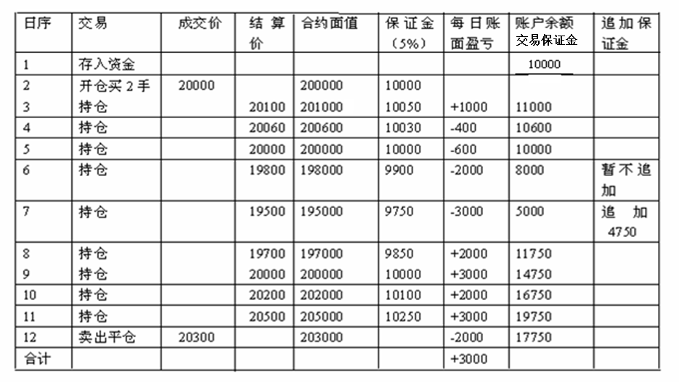
第五节 结 算

Slide 35
第五节 结 算
点评：实行每日结算，能够确保投资者账户的余额能弥补投资者的亏损。在第7日，结算部向交易者发出追加保证金的通知，交易者必须在第二天（即第8日）开市前将追加保证金存入资金账户，否则结算部将对投资的持仓进行强行平仓，并用其账户余额来弥补亏损，如果不这样，就有可能出现损失进一步扩大，而交易者无力支付甚至恶意拖欠，最终形成巨额坏账。

Slide 36
第五节 结 算
当日保证金=当日结算价×当日交易结束后的持仓总量×保证金比率
追加保证金=保证金-账户余额
当日盈亏的计算
  当日盈亏＝平仓盈亏＋持仓盈亏
    平仓盈亏＝平历史仓盈亏＋平当日仓盈亏
      平历史仓盈亏＝∑［（卖出平仓价－上一交易日结算价）×卖出平仓量］＋∑［上一交易日结算价－买入平仓价）×买入平仓量］
      平当日仓盈亏＝∑［（当日卖出平仓价－当日买入开仓价）×卖出平仓量］＋∑［（当日卖出开仓价－当日买入平仓价）×买入平仓量］

Slide 37
第五节 结 算
持仓盈亏＝历史持仓盈亏＋当日开仓持仓盈亏
  历史持仓盈亏＝（当日结算价－上一日结算价）×持仓量
  当日开仓持仓盈亏＝∑［（卖出开仓价－当日结算价）×卖出开仓量］＋∑［（当日结算价－买入开仓价）×买入开仓量］
  合成计算：
    当日账面盈亏=∑[（卖出成交价-当日结算价）×卖出量]+∑[(当日结算价－买入成交价）×买入量]＋（上一交易日结算价－当日结算价）×（上一交易日卖出持仓量－上一交易日买入持仓量）

Slide 38
第五节 结 算
当日结算准备金余额＝上一交易日结算准备金余额＋
上一交易日交易保证金－当
日交易保证金＋当日盈亏＋
入金－出金－手续费

Slide 39
第五节 结 算
案例2 某新客户存入保证金10万元，在4月1日开仓，买大豆期货合约40手，成交价为2000元/吨，同一天该客户卖出平仓20手大豆合约，成交价为2030元/吨，当日结算价为2040元/吨。交易保证金比例为5％，则客户的当日盈亏（不含手续费）情况为：

Slide 40
第五节 结 算
平仓盈亏＝（2030－2000）×20×10＝6000元
持仓盈亏＝（2040－2000）×（40－20）×10＝8000元
（按总公式计算）：
当日盈亏=(2030-2040)×20×lO+(2040-
2000)×40×10=14 000元
当日结算准备金余额＝100000－2040×20×10×5％＋14000＝93600元

Slide 41
第五节 结 算
案例3 4月2日该客户再买入8手大豆合约，成交价为2030元/吨，当日结算价为2060元/吨，则其帐户情况：
当日开仓持仓盈亏＝（2060－2030）×8×10＝2400元
历史持仓盈亏＝（2060－2040）×20×10＝4000元
当日盈亏＝2400＋4000＝6400元
按总公式计算：
当日盈亏＝(2060—2030)×8×lO+(2040-2060)×(20-40)×10＝6400元
当日结算准备金余额＝93600＋2040×20×10×5％－2060×28×10×5％＋6400＝91560元

Slide 42
第五节 结 算
案例4 4月3日，该客户又将28手大豆合约平仓，成交价为2070元/吨，当日结算价为2050元/吨，则其帐户情况为：
平仓盈亏＝（2070－2060）×28×10＝2800元
(总公式算法):当日盈亏＝（2070－2050）×28×10＋（2060－2050）×（0－28）×10＝2800元
当日结算准备金余额＝91560＋2060×28×10×5％＋2800＝123200元

Slide 43
练习
  某投资者在期货经纪公司开设了一个交易账户，6月15日，打入资金50万元。6月16日，该投资者以2000元／吨卖出50手（每手10吨）大豆9月份到期的期货合约。
    1） 若6月16日，该投资者以1900元/吨的价格平仓25手，当天的结算价是1850元/吨，请计算该交易者的当日盈亏（手续费忽略不计）
    2）6月17日，大豆期货价格上涨至2200元／吨，当天的结算价为2150元的， 请说明该投资者的结算保证金、初始保证金、维持保证金为多少，是否需要追加保证金，如果需要，追加保证金为多少。（注：大豆的交易保证金是固定的，为每手1800元；维持保证金比率为75%，追加保证金至维持保证金水平）

Slide 44
练习2
6月5日，某客户在大连商品交易所开仓买进7月份大豆期货合约20手，成交价格2220元/吨，当天平仓10手合约，成交价格2230元/吨，当日结算价格2215元/吨，交易保证金比例为5%，则该客户当天的平仓盈亏、持仓盈亏和当日交易保证金分别是（ ）。
A: 500元，-1000元，11075元
B: 1000元，-500元，11075元
C: -500元，-1000元，11100元
D: 1000元，500元，22150元
参考答案[B]

Slide 45
对结算准备（保证）金的进一步解读
  指会员为了交易结算在交易所专用结算账户中预先准备的资金，是未被占用的保证金。
  结算准备金账户
    基础保证金：相对固定，交易所要求的最低金额。
    用于结算划转（费用支付，追加保证金等），可动用部分（可用资金）。
  结算准备金、结算担保金、风险准备金的区别
    结算担保金
    是指由结算会员依交易所的规定缴存的，用于应对结算会员违约风险的共同担保资金。
    风险准备金
    指由交易所设立，用于为维护期货市场正常运转提供财务担保和弥补因交易所不可预见风险带来的亏损的资金。

Slide 46
第六节 交割
  一、交割的种类
    实物交割与现金交割(结算）
  二、交割的作用：
    尽管实物交割在期货合约总量中占的比例很小，然而正是实物交割和这种潜在可能性，使得期货价格变动与相关现货价格变动具有同步性，并随着合约到期目的临近而逐步趋近。
    实物交割就其性质来说是一种现货交易行为，但是期货交易中发生的实物交割则是期货交易的延续，它处于期货市场与现货市场的交接点，是期货市场与现货市场的桥梁和纽带.所以，期货交易中的实物交割是期货市场存在的基础，是期货市场发挥两大经济功能的根本前提。

Slide 47
第六节 交割
交割是沟通期货市场和现货市场的桥梁，是期货价格最终向现货价格回归的制度保障。交割制度保证了期货市场和现货市场在价格运行方向上的一致性。如果期货价格远高于现货价格，交易者卖出期货，持有合约到期进行交割，赚取一定的差价。存在这样的机会就促使很多人进场卖期货买现货，这样期货价格就下跌了，现货价格就上涨了，使它们的价格基本保持一致。如果期货价格远低于现货价格，交易者就可以直接买期货商品，这样期货价格就会向现货回归。可供交割的商品构成库存，库存数量的变动表示了期货价格与现货价格的差别。如果期货远高于现货，大家就会把现货拉进期货交易所的仓库交割，库存就会增加，反之交易者就会把期货的库存拉走。

Slide 48
第六节 交割
  三、实物交割的价格（交割结算价）：
    根据期货合约的本意，履行期货合约应按最初的成交价进行实物交割，但是由于期货合约可以自由转让，从最初成交（开仓）到最后交割中途会经过多次转手，这样最后进行实物交割的双方已不是最初成交的双方，双方的成交价也会不一致，如果仍然最初的成交价进行实物交割，就会使交割结算十分复杂。
    实际中，期货合约到期后按交割结算价进行统一交割，交割结算价通常为该期货合约最后交易日的结算价，或者为该合约到期月份所有交易日结算价的加权平均价.最后交易日结束后，交易所先确定出交割结算价，交割双方先按交割结算价虚拟平仓，结算盈亏，然后统一按交割结算价进行实物交割。

Slide 49
第六节 交割
四、交割程序 ：
  大致程序
    1、最后交易日收市后，交易所对所有还未平仓的交割月份持仓合约进行统计和交割配对，配对结果一经确定，买卖双方均不得变更。
    2、所有持仓合约中，卖方将现货运到交易所指定仓库入库生成标准仓单，买方则准备用于接货的货款，仓单是指交割仓库开出并经交易所认定的标准化提货凭证，到最后交割日，卖方将标准仓单交到交易所，买方将全部货款存入资金账户。
    3、最后交割日结算时，交易所将交割货款付给卖方，同时将标准仓单交给买方，交割完成。

Slide 50
第六节 交割
  期货交割的具体程序
    （一） 第一交割日
    1. 买方申报意向。买方在第一交割日内，向交易所提交所需商品的意向书。内容包括品种、牌号、数量及指定交割仓库名等。
    2. 卖方交标准仓单。卖方在第一交割日内将已付清仓储费用的有效标准仓单交交易所.
    (二） 第二交割日
    交易所分配标准仓单。交易所在第二交割日根据已有资源，按照“时间优先、数量取整、就近配对、统筹安排”的原则，向买方分配标准仓单。
    不能用于下一期货合约交割的标准仓单，交易所按所占当月交割总量的比例向买方分摊。
    （三） 第三交割日
  1. 买方交款、取单。买方必须在第三交割日14:00前到交易所交付货款并取得标准仓单。
  2. 卖方收款。交易所在第三交割日16:00前将货款付给卖方。

Slide 51
    （四） 第四、五交割日
    卖方交增值税专用发票。
    标准仓单流转：它是用于交易所进行实物交割的，其流转程序如下：
（1） 卖方投资者背书后交卖方经纪会员；
（2） 卖方会员背书后交至交易所；
（3） 交易所盖章后交买方会员；
（4） 买方经纪会员背书后交买方投资者；
（5） 买方非经纪会员、买方投资者背书后至仓库办理有关手续；
（6） 仓库或其代理人盖章后，买方非经纪会员、买方投资者方可
提货或转让。

Slide 52
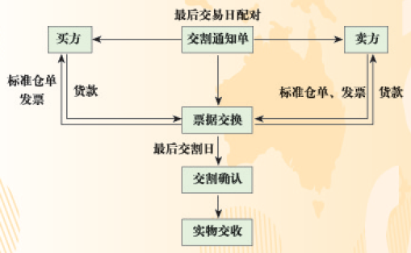
交割流程图

Slide 53
第六节 交割
五、期转现（案例）
  1、期转现（EFPs）的概念
    期货转现货（Exchange for Physicals，简称期转现）是指持有同一交割月份合约的多空双方之间达成现货买卖协议后，变期货部位为现货部位的交易。

Slide 54
第六节 交割
2、期转现的方法是：
  达成协议的双方共同向交易所提出申请，获得交易所批准。
  分别将各自持仓按双方商定的平仓价格由交易所代为平仓（现货的买方在期货市场须持有多头部位，现货的卖方在期货市场须持有空头部位）。
  同时，双方按达成的现货买卖协议进行与期货合约标的物种类相同、数量相当的现货交换。

Slide 55
第六节 交割
3、期转现的作用
  期转现有利于降低交割成本。
  期转现使买卖双方可以灵活地选择交货地点、时间和品级等。
  期转现可以提高资金的利用效率。
  期转现（有时）比“平仓后购销现货”更有优越性 。
  期转现（有时）比远期合同交易和一般期货交易更便利。

Slide 56
第六节 交割
4、期转现的实际操作
  （1）计算方法
    A.期转现规则：以买卖双方商定的价格平仓期货部位（在当日价格限制范围内），并以双方商定的价格进行现货交收。
    B.期转现购销货物的实际价格计算公式（包括期货头寸盈亏在内的购销价格）
    假设甲为买方、乙为卖方，那么
    甲购货价格=甲乙商定的交货价格＋平仓亏损（或－平仓盈利）
    乙销货价格=甲乙商定的交货价格＋平仓盈利（或－平仓亏损）

Slide 57
案例：假若小麦价格如下：期货价格为1240元/吨、现货价格为1200元/吨、建仓价格甲为1100元/吨、乙为1300元/吨。甲是要购买小麦的一方，他在期货市场建的多仓，乙是要出售小麦的一方，他在期货市场建的空仓。
  1、在不考虑交易成本时：
    （1）如果商定的平仓价格等于商定的交收货物价格
      假如双方商定平仓价格为1240元/吨，商定的交收小麦价格为1240元/吨，那么，甲（实际）购入小麦价格：1100元/吨=1240－（1240－1100）；乙（实际）销售小麦价格：1300元/吨=1240＋（1300－1240）。
    (2)如果商定平仓价格大于商定交收货物价格
      假如商定平仓价格为1240元/吨，商定的交收小麦价格为1200元/吨，那么，甲（实际）购入小麦价格：1060元/吨=1200－(1240－1100)；乙（实际）销售小麦价格：1260元/吨=1200＋(1300－1240)。

Slide 58
2、当考虑到其他成本时：
  假设上例中卖方要花费小麦搬运、储存、利息等交割成本为60元/吨，商定的平仓价格为1240元/吨，商定的交收小麦价格为1200元/吨。
  比较期转现与到期交割：
    期转现：甲购入小麦价格为1060元/吨、乙销售小麦价格为1260元/吨；
    到期交割：甲购入小麦价格为1100元/吨、乙销售小麦价格为1300元/吨。
    期转现可以提前交割：
      甲实际购买小麦价格比建仓价格低40元/吨。乙销售小麦价格比建仓价格少40元/吨，因此，通过期转现甲节约40元/吨。
      乙如果到期交割时实际卖价为1240（1300-60）元/吨，所以节省20元/吨（1260-（1300-60））。
      双方共节约了交割等成本60元/吨。期转现对双方都是有利的。

Slide 59
第六节 交割
六、到期交割（案例）
  2003年7月，正是小麦收割时节，当时现货价只有0.6元/斤（合1200元/吨），而此时期货价格被炒到1500元/吨左右，某企业根据往年惯例，认为农产品价格在收获时节价格已处于低价区，而且看到其中存在的差价，决定在现货市场收购现货并在郑州商品交易所卖出小麦期货合约进行保值，具体操作如下：
    现货市场操作：从当年8月开始到产粮区收购小麦，8—9月间共计收购9000多吨，收购价大约为0.61—0.62元/斤，10月份开始入库，最终以大约1300元/吨的成本价格入库生成仓单890张（每张10吨）。期货市场操作：该客户在小麦仓单生成后选择WT401，WT405，WT409，WT411几种合约陆续卖出，共建立890手空头仓位，并最终实现了交割。

Slide 60
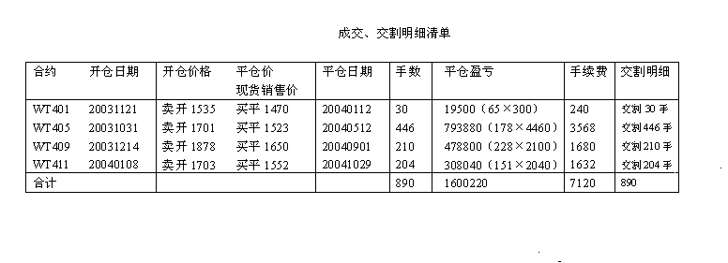

Slide 61
第六节 交割
点评：该例中，平仓价（现货销售价）即为交割结算价，它同时是合约虚拟平仓价和现货交割价，该客户所持890手空头合约要进行交割，首先890手合约分别按相应的交割结算价虚拟平仓，计算平仓盈亏，总和为1600220元。然后，所有890张现货仓单按交割结算价进行交割（现货销售），盈亏为
1470X300+1523X4460+1650X2100+1552X2040-1300X8900=2294660
此项交易中的交易的手续费和交割成本（每吨10元）为：7120+8900×10=96120
该客户此项交易，在期货虚拟平仓中实现盈利1600220元，在现货交割上实现利润2294660元，扣除费用成本96120，实际现货交割比平仓多创利润.(2294660-96120-1600220=598320元)

Slide 62
期货交易的整个流程
客户
入金收据
交易结算报表
选择期货经纪公司
入金
签署有关开户文件
财务部
下达交易指令
通知
盘房（审单、报单）
经纪公司结算部
期货交易所出市代表
输入交易指令或进行叫价交易
交易所结算部
成交
交易所注册仓库
交割

Slide 63
本章思考题
1、如何计算保证金
2、交易指令有几种，它们之间的区别怎样？
3、期货交易的交割程序怎样？
4、常用的期货交易术语有哪些？

Slide 64
本章小结
进入期货市场的步骤
选择经纪公司的标准：
1、信誉好，资金安全，运作规范，具有合法的代理
资格
2、具有交易所席位，快速通畅的下单跑道收费合理
3、资讯状况优良，服务质量高，员工素质好
4、具有健全的组织机构，经纪人素质高
第 一步：选择期货经纪公司
签署合同文件，与代理人建立一种法律
关系
第 二步：开户及风险揭示
选择合适的账户
第 三步：建立期货交易账户
第 四步：入市前的交易准备
1、了解和掌握合约的各项条款
2、了解和掌握交易方式
结算保证金
交易保证金
第 五步：保证金的交收

Slide 65
期货合约的买卖
常用的交易指令
市价指令
限价指令
止损指令
第一步：下达交易指令
常用的订单下达方式
书面下单
电话下单
网上下单
第二步：下达订单
第三步：执行订单的过程
审单、报单和场内交易
第四步：订单的回报和确认

Slide 66
1、收集交易资料，打印出成交清单
2、计算结算价格，盈亏计算
3、调整保证金账户，清退和追收有
关资金
交易所对经纪公司
期货交易结算
1、核对交易所成交的结果。
2、将核对无误的交易结果输入电
脑，根据当日的结算价计算出各客
户的盈亏情况
3、打印各种结算报表
4、核对客户持仓情况和交易盈亏
总数
5、确定有问题账户，防范客户风险
经纪公司对客户
实物交割的流程：
交割的提出
交割的配对
交割票据的交换

